Slide 1


ЦЕНТРАЛЬНЫЙ РЕГИОНАЛЬНЫЙ
УЧЕБНО-МЕТОДИЧЕСКИЙ ЦЕНТР
Волков С.Н. – академик РАН, заведующий кафедрой землеустройства ФГБОУ ВО «Государственный университет по землеустройству», д.э.н., профессор;
Черкашина Е.В. – профессор кафедры землеустройства ФГБОУ ВО «Государственный университет по землеустройству», д.э.н.;
Петрова Л.Е. – доцент кафедры землеустройства ФГБОУ ВО «Государственный университет по землеустройству», к.г.н.
Фомкин И.В. – доцент кафедры землеустройства ФГБОУ ВО «Государственный университет по землеустройству», к.э.н.

Slide 2

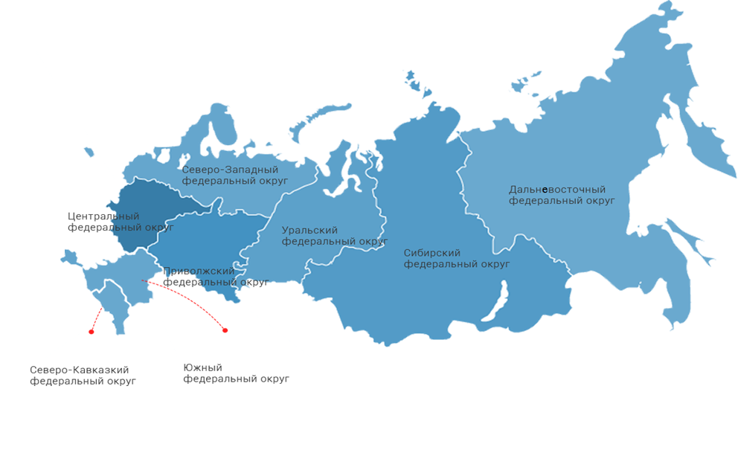

Количество вузов, осуществляющих подготовку по направлению «Землеустройство и кадастры» (на 01.01.2024 г.)
 | ЦЕНТРАЛЬНЫЙ РУМЦ
1 | Государственный университет по землеустройству
2 | Белгородский государственный аграрный университет имени В.Я. Горина
3 | Белгородский государственный технологический университет имени В.Г. Шухова
4 | Белгородский государственный национальный исследовательский университет
5 | Брянский государственный аграрный университет
6 | Брянский государственный университет имени академика И.Г Петровского
7 | Воронежский государственный аграрный университет имени императора Петра I
8 | Воронежский государственный технический университет
9 | Ивановский государственный политехнический университет
10 | Верхневолжский государственный агробиотехнологический университет
11 | Калужский филиал Российского государственного аграрного университета - МСХА имени К.А. Тимирязев
12 | Луганский государственный аграрный университет имени К.Е. Ворошилова
13 | Международная академия бизнеса и новых технологий (МУБиНТ)
14 | Мичуринский государственный аграрный университет
15 | Московский государственный университет геодезии и картографии
16 | Российский государственный аграрный университет - МСХА имени К.А. Тимирязева
17 | Российский университет дружбы народов имени Патриса Лумумбы
18 | Российский университет транспорта (МИИТ)
19 | Смоленская государственная сельскохозяйственная академия
20 | Смоленский государственный университет
21 | Тверской государственный технический университет
22 | Тульский государственный университет
23 | Юго-Западный государственный университет
13 вузов
11 вузов
23 вуза
14 вузов
10 вузов
15 вузов
7 вузов
13 вузов

Slide 3

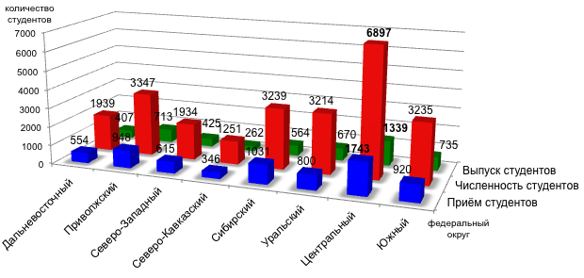

Slide 4
ИТОГИ ВСЕРОССИЙСКОГО ОТКРЫТОГО КОНКУРСА НА ЛУЧШУЮ
ВЫПУСКНУЮ КВАЛИФИКАЦИОННУЮ РАБОТУ «ВЫПУСК 2023-2024 УЧЕБНОГО ГОДА»
№ п/п | Наименование ВУЗа | Количество первых мест | Количество вторых мест | Количество третьих мест | Количество благодарностей | Всего
1 | Государственный университет по землеустройству | 1 | 1 | 4 | 14 | 20
2 | Белгородский ГТУ им. В.Г. Шухова | 0 | 2 | 1 | 2 | 5
3 | Воронежский ГАУ | 0 | 0 | 0 | 2 | 2
4 | Российский университет транспорта | 0 | 0 | 0 | 1 | 1
5 | Волгоградский ГАУ | 0 | 0 | 0 | 1 | 1
6 | Луганский ГАУ им. К.Е. Ворошилова | 0 | 0 | 0 | 2 | 2
7 | Российский государственный аграрный университет - МСХА имени К.А. Тимирязева | 0 | 0 | 0 | 1 | 1

Slide 5
ИТОГИ МОНИТОРИНГА ВУЗОВ ЦЕНТРАЛЬНОГО РУМЦ
ПО НАПРАВЛЕНИЮ ПОДГОТОВКИ «ЗЕМЛЕУСТРОЙСТВО И КАДАСТРЫ»
ПО ПОКАЗАТЕЛЯМ ОБРАЗОВАТЕЛЬНОЙ ДЕЯТЕЛЬНОСТИ В 2024 ГОДУ
Группы высших учебных заведений по показателям эффективности деятельности
I – высокий | II – выше среднего | III - средний | IV – ниже среднего
Государственный университет по землеустройству | Тверской государственный технический университет II | Луганский государственный аграрный университет имени К.Е. Ворошилова | Российский государственный аграрный университет - МСХА имени К.А. Тимирязева
Российский университет дружбы народов | Белгородский государственный аграрный университет имени В.Я. Горина | Тульский государственный университет | Брянский государственный аграрный университет
Воронежский государственный аграрный университет имени императора Петра I |  |  | Российский университет транспорта (МИИТ)
Белгородский государственный национальный исследовательский университет |  |  | Смоленская государственная сельскохозяйственная академия
Воронежский государственный технический университет |  |  | Ивановский государственный политехнический университет
Белгородский государственный технологический университет им. В.Г. Шухова |  |  | Брянский государственный университет имени академика И.Г. Петровского
 |  |  | Смоленский государственный университет
 |  |  | Международная академия бизнеса и новых технологий (МУБиНТ)

Slide 6

Заседание Учебно-методического совета по направлению подготовки «Землеустройство и кадастры» в составе ФУМО в системе высшего образования по УГСНП 21.00.00 «Прикладная геология, горное дело, нефтегазовое дело и геодезия»,
05.02.2025 г.

